Slide 1
DFA Minimization

Slide 2
Why minimization is important?
Minimization of a DFA ensures that the resulting DFA (after minimization) has the least possible states. The advantages of having a minimal DFA are:
Faster Execution: The more the number of states the more time the DFA will take to process a string, hence minimization ensures faster execution.
Low Cost: Cost is always a factor when it comes to designing anything and in the case of DFA; the more the number of states the more the cost.
Less Complexity: Having more number of states will always lead to a complex DFA. Hence minimization ensures that the DFA is less complex.

Slide 3
DFA Minimization Algorithm
Recall that a DFA M=(Q, Σ, δ, q₀, F)
Two states p and q are distinct if
p in F and q not in F or vice versa, or
for some α in Σ, δ(p, α) and δ(q, α) are distinct
Using this inductive definition, we can calculate which states are distinct

Slide 4
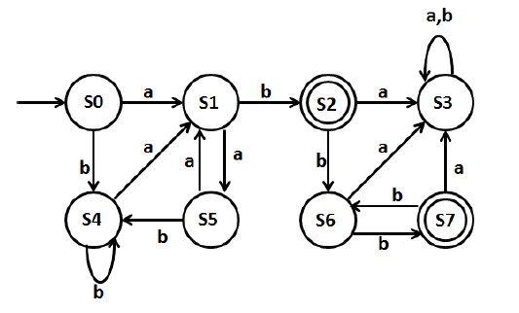
Example

Slide 5
Split the state set into distinguishable groups.
non final (A) states and final states (B).
A = { S2, S7}
B = ( S0, S1, S3, S4, S5, S6}
تقسم الحالات اعتمادا على ان كانت حالات نهاية ام لا

Slide 6
تقسم كل مجموعة الى مجاميع اصغر اعتمادا على دالة الانتقال.
اذا كانت دالة الانتقال تؤدي الى الانتقال من حالة الى حالة في المجموعة لكل عناصر المجموعة فليس هناك حالات مميزة و بالتالي لا تقسم المجموعة الى مجموعتين.
اما اذا ادت دالة الانتقال من حالة في مجموعة الى حالة في مجموعة اخرى ،هنا ان الحالات التي تنتقل الى حالات في مجموعة اخرى تكون مختلفة عن الحالات الباقية و بالتالي تقسم المجموعة الى مجموعة تحتوي الحالات التي تنتقل الى نفس المجموعة و مجموعة اخرى تحتوي الحالات التي انتقلت الى حالات في مجموعة اخرى

Slide 7
هنا S1 و S2 انتقلت الى عناصر في مجموعة A وبالتالي اصبحت مختلفة عن بقية الحالات لذا قسمت مجموعتها الى مجموعتين B و C
2. Check the states in each group: each state transforms to next state in the same group or not under the effect of the input symbols.
Starting with group B.
A
A
A = { S2, S7} B = { S0, S3, S4, S5} C = {S1, S6}

Slide 8
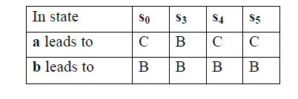
هنا S0,S4,S5 انتقلت الى عناصر في مجموعة C وبالتالي اصبحت مختلفة عن بقية الحالات لذا قسمت مجموعتها الى مجموعتين B و D
Repeat step 2 until all states become distinguishable
See group B
C
C
C
A = { S2, S7} B = { S0, S4, S5} C = {S1, S6}
D = {S3}

Slide 9
هنا S1 و S2 انتقلت الى عناصر في مجموعة B و D وبالتالي اصبحت مختلفة فيما بينها لذا قسمت مجموعتها الى مجموعتين C و E
Repeat step 2 until all states become distinguishable
See group C
S6 | S1 | In State
D | B | a leads to
A | A | b leads to
B
D
A = { S2, S7} B = { S0, S4, S5} C = {S1}
D = {S3}, E = {S6}

Slide 10
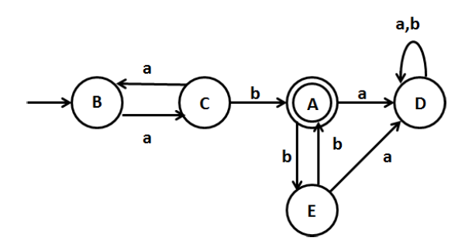
Draw the equivalent DFA
يتم اختيار B حالة بداية لان احد عناصرها S0 هو حالة البداية في الآلة الاصلية
يتم اختيار A حالة نهاية لان احد عناصرها S2 و S7 هو حالة النهاية في الآلة الاصلية

Slide 11
Algorithm
Myphill-Nerode Theorem
Input − DFA
Output − Minimized DFA
Step 1 − Draw a table for all pairs of states (Q_{i}, Q_{j}) not necessarily connected directly
Step 2 – Mark all state pair (Q_{i}, Q_{j}) in the DFA where Q_{i} ∈ F and Q_{j} ∉ F .[Here F is the set of final states]
Step 3 − Repeat this step until we cannot mark anymore states −
If there is an unmarked pair (Q_{i}, Q_{j}), mark it if the pair {δ (Q_{i}, A), δ (Q_{i}, A)} is marked for some input alphabet.
Step 4 − Combine all the unmarked pair (Q_{i}, Q_{j}) and make them a single state in the reduced DFA.

Slide 12
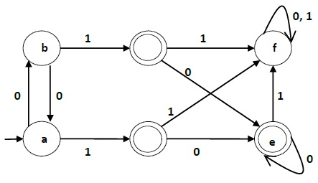
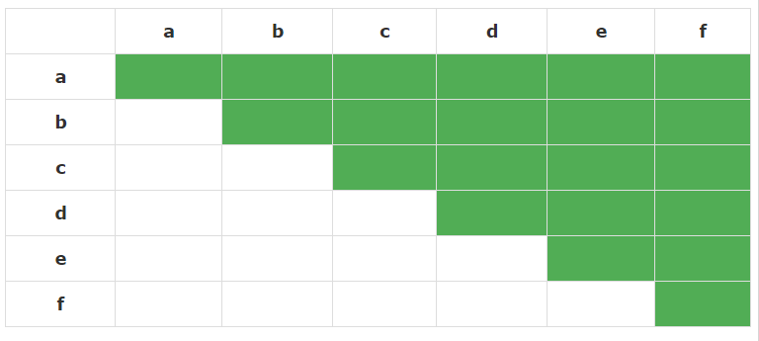
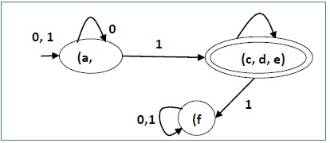
(B, c) , (d, c), (e, c), (e, d)
d
c
b)
)

Slide 13
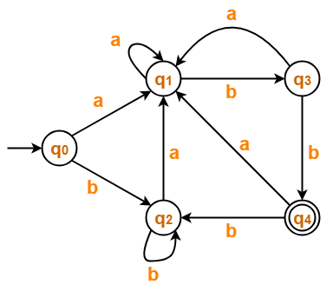

Slide 14
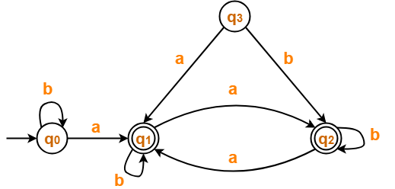

Slide 15
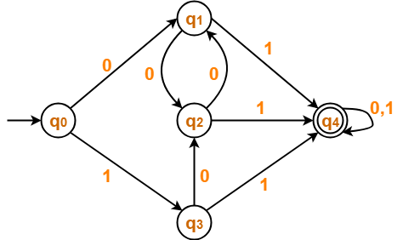

Slide 16
